Slide 1

IMPLEMENTACION EN VHDL DE UN MULTIPLICADOR DE N BITS
Sistemas Digitales
Facultad de Ingeniería - UBA

Slide 2
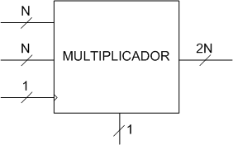

Entidad de diseño
Op A
Op B
Resultado
Clk
Load
Sistemas Digitales - UBA
Multiplicador de N bits

Slide 3

Entidad de diseño
entity multiplicador is
generic(N: natural:= 5);
port(
OpA: in std_logic_vector(N-1 downto 0);
OpB: in std_logic_vector(N-1 downto 0);
Load: in std_logic;
Clk: in std_logic;
Resultado: out std_logic_vector(2*N-1 downto 0)
);
end;
Puertos de entrada
Puerto de salida
Op A
Op B
Resultado
Clk
Load
Sistemas Digitales - UBA
Multiplicador de N bits

Slide 4
Método tradicional de multiplicación
Pasos a ejecutar
Obtención de los productos parciales (cada producto parcial debe estar
desplazado una posición a la izquierda respecto del producto parcial anterior)
Suma de los productos parciales para obtener el resultado
 |  |  |  |  |  | 0 | 0 | 1 | 0 | 1
 |  |  |  |  | x | 0 | 0 | 1 | 1 | 0
 |  |  |  |  |  | 0 | 0 | 0 | 0 | 0
 |  |  |  |  | 0 | 0 | 1 | 0 | 1
 |  |  |  | 0 | 0 | 1 | 0 | 1
 |  |  | 0 | 0 | 0 | 0 | 0
 | + | 0 | 0 | 0 | 0 | 0
 |  | 0 | 0 | 0 | 0 | 1 | 1 | 1 | 1 | 0
Multiplicando
Multiplicador
Productos parciales
Resultado
Sistemas Digitales - UBA
Multiplicador de N bits

Slide 5
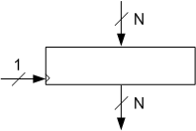
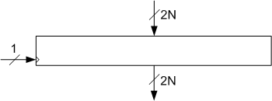
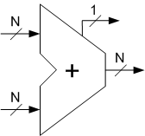
Arquitectura del multiplicador
Hardware básico necesario para la implementación
Tres registros (multiplicando, multiplicador y producto)
Un sumador destinado a realizar las operaciones parciales
Sistemas Digitales - UBA
Multiplicador de N bits

Slide 6
Arquitectura del multiplicador
Pasos a ejecutar en hardware (operandos sin signo)
 |  |  |  |  |  | 0 | 0 | 1 | 0 | 1
 |  |  |  |  | x | 0 | 0 | 1 | 1 | 0
 |  |  |  |  |  | 0 | 0 | 0 | 0 | 0
 |  |  |  |  |  | 0 | 0 | 0 | 0 | 0
 |  |  |  |  | 0 | 0 | 0 | 0 | 0 | 0
 |  |  |  |  | 0 | 0 | 1 | 0 | 1
 |  |  |  | 0 | 0 | 0 | 1 | 1 | 1 | 0
 |  |  | 0 | 0 | 0 | 1 | 0 | 1
 |  |  | 0 | 0 | 0 | 1 | 1 | 1 | 1 | 0
 |  |  | 0 | 0 | 0 | 0 | 0
 |  | 0 | 0 | 0 | 0 | 1 | 1 | 1 | 1 | 0
 |  | 0 | 0 | 0 | 0 | 0
 | 0 | 0 | 0 | 0 | 0 | 1 | 1 | 1 | 1 | 0
Sistemas Digitales - UBA
Multiplicador de N bits

Slide 7
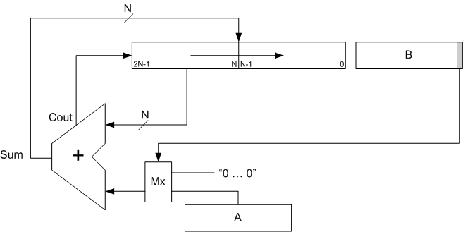
Arquitectura del multiplicador
Arquitectura tentativa (operandos sin signo)
Dos registros de N bits (uno para cada operando)
Un registro de 2N bits (resultado parciales y resultado final)
Un sumador de N bits destinado a realizar las operaciones parciales
Un multiplexor
Sistemas Digitales - UBA
Multiplicador de N bits

Slide 8
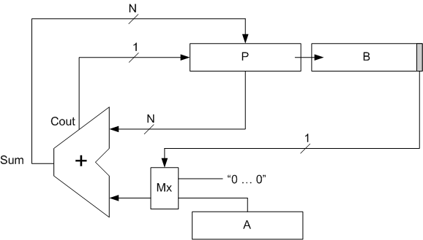
Arquitectura del multiplicador
Arquitectura optimizada (operandos sin signo)
Tres registros de N bits (uno para cada operando y otro para las sumas
parciales)
Un sumador de N bits destinado a realizar las operaciones parciales
Diferencia con la arquitectura anterior
Sistemas Digitales - UBA
Multiplicador de N bits

Slide 9
Arquitectura del multiplicador
Arquitectura optimizada: funcionamiento
 |  |  |  |  |  | 0 | 0 | 1 | 0 | 1
 |  |  |  |  | x | 0 | 0 | 1 | 1 | 0
 |  |  |  |  |  | 0 | 0 | 0 | 0 | 0
 |  |  |  |  |  | 0 | 0 | 0 | 0 | 0
 |  |  |  |  | 0 | 0 | 0 | 0 | 0 | 0
 |  |  |  |  | 0 | 0 | 1 | 0 | 1
 |  |  |  | 0 | 0 | 0 | 1 | 1 | 1 | 0
 |  |  | 0 | 0 | 0 | 1 | 0 | 1
 |  |  | 0 | 0 | 0 | 1 | 1 | 1 | 1 | 0
 |  |  | 0 | 0 | 0 | 0 | 0
 |  | 0 | 0 | 0 | 0 | 1 | 1 | 1 | 1 | 0
 |  | 0 | 0 | 0 | 0 | 0
 | 0 | 0 | 0 | 0 | 0 | 1 | 1 | 1 | 1 | 0
Sistemas Digitales - UBA
Multiplicador de N bits

Slide 10
Arquitectura del multiplicador
Arquitectura optimizada: funcionamiento (operandos sin signo)
 |  |  |  |  |  | 0 | 0 | 1 | 0 | 1 |  |  |  | 0 | 0 | 1 | 0 | 1
 |  |  |  |  | x | 0 | 0 | 1 | 1 | 0 |  |  | x | 0 | 0 | 1 | 1 | 0
 |  |  |  |  |  | 0 | 0 | 0 | 0 | 0 |  |  |  | 0 | 0 | 0 | 0 | 0 | 0 | 0 | 1 | 1 | 0
 |  |  |  |  |  | 0 | 0 | 0 | 0 | 0 |  |  | + | 0 | 0 | 0 | 0 | 0
 |  |  |  |  |  |  |  |  |  |  |  |  | 0 | 0 | 0 | 0 | 0 | 0
 |  |  |  |  | 0 | 0 | 0 | 0 | 0 | 0 |  |  |  | 0 | 0 | 0 | 0 | 0 | 0 | 0 | 0 | 1 | 1
 |  |  |  |  | 0 | 0 | 1 | 0 | 1 |  |  |  | + | 0 | 0 | 1 | 0 | 1
 |  |  |  |  |  |  |  |  |  |  |  |  | 0 | 0 | 0 | 1 | 0 | 1
 |  |  |  | 0 | 0 | 0 | 1 | 1 | 1 | 0 |  |  |  | 0 | 0 | 0 | 1 | 0 | 1 | 0 | 0 | 0 | 1
 |  |  |  | 0 | 0 | 1 | 0 | 1 |  |  |  |  | + | 0 | 0 | 1 | 0 | 1
 |  |  |  |  |  |  |  |  |  |  |  |  | 0 | 0 | 0 | 1 | 1 | 1
 |  |  | 0 | 0 | 0 | 1 | 1 | 1 | 1 | 0 |  |  |  | 0 | 0 | 0 | 1 | 1 | 1 | 1 | 0 | 0 | 0
 |  |  | 0 | 0 | 0 | 0 | 0 |  |  |  |  |  | + | 0 | 0 | 0 | 0 | 0
 |  |  |  |  |  |  |  |  |  |  |  |  | 0 | 0 | 0 | 0 | 1 | 1
 |  | 0 | 0 | 0 | 0 | 1 | 1 | 1 | 1 | 0 |  |  |  | 0 | 0 | 0 | 0 | 1 | 1 | 1 | 1 | 0 | 0
 |  | 0 | 0 | 0 | 0 | 0 |  |  |  |  |  |  | + | 0 | 0 | 0 | 0 | 0
 |  |  |  |  |  |  |  |  |  |  |  |  | 0 | 0 | 0 | 0 | 0 | 1
 | 0 | 0 | 0 | 0 | 0 | 1 | 1 | 1 | 1 | 0 |  |  |  | 0 | 0 | 0 | 0 | 0 | 1 | 1 | 1 | 1 | 0
Sistemas Digitales - UBA
Multiplicador de N bits

Slide 11
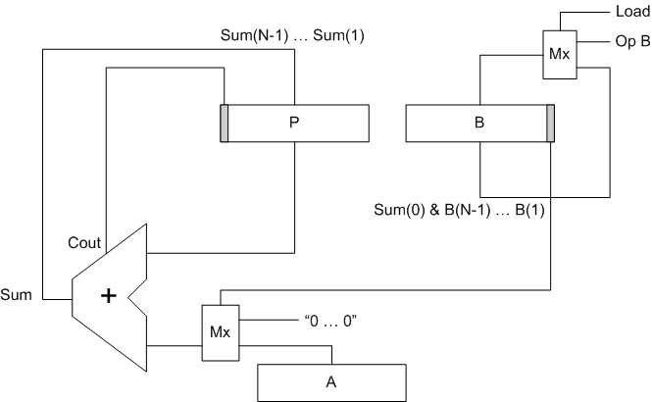
Arquitectura del multiplicador
Ejemplo: 5 x 6
Sistemas Digitales - UBA
Multiplicador de N bits

Slide 12
Arquitectura del multiplicador
Ejemplo: 5 x 6
0 0 1 1 0
0 0 1 0 1
Sistemas Digitales - UBA
Multiplicador de N bits

Slide 13
Arquitectura del multiplicador
Ejemplo: 5 x 6
0 0 0 0 0
0 0 0 1 1
0 0 0 0 0
0 0 1 1 0
0
0 0 0 0 0
0 0 1 0 1
Sistemas Digitales - UBA
Multiplicador de N bits

Slide 14
Arquitectura del multiplicador
Ejemplo: 5 x 6
0 0 0 1 0
1 0 0 0 1
0 0 0 0 0
0 0 0 1 1
0
0 0 1 0 1
0 0 1 0 1
Sistemas Digitales - UBA
Multiplicador de N bits

Slide 15
Arquitectura del multiplicador
Ejemplo: 5 x 6
0 0 0 1 1
1 1 0 0 0
0 0 0 1 0
1 0 0 0 1
0
0 0 1 1 1
0 0 1 0 1
Sistemas Digitales - UBA
Multiplicador de N bits

Slide 16
Arquitectura del multiplicador
Ejemplo: 5 x 6
0 0 0 0 1
1 1 1 0 0
0 0 0 1 1
1 1 0 0 0
0
0 0 0 1 1
0 0 1 0 1
Sistemas Digitales - UBA
Multiplicador de N bits

Slide 17
Arquitectura del multiplicador
Ejemplo: 5 x 6
0 0 0 0 0
1 1 1 1 0
0 0 0 0 1
1 1 1 0 0
0
0 0 0 0 1
0 0 1 0 1
Sistemas Digitales - UBA
Multiplicador de N bits

Slide 18
Arquitectura del multiplicador
Ejemplo: 5 x 6
0 0 0 0 0
1 1 1 1 0
0
0 0 0 0 0
0 0 1 0 1
Sistemas Digitales - UBA
Multiplicador de N bits

Slide 19
Código VHDL - Aquitectura
Contenido de la arquitectura del componente multiplicador:
    Declaración del componente registro
    Declaración del componente sumador
    Declaración de señales a utilizar
    Instanciación del registro A
    Instanciación del registro B
    Instanciación del registro P
    Instanciación del sumador
    Descripción inline de los dos multiplexores
    Descripción de las señales de entrada de los registros P y B
    Descripción del resultado
Parte declarativa
Sistemas Digitales - UBA
Multiplicador de N bits

Slide 20
Código VHDL - Aquitectura
Contenido de la arquitectura del componente multiplicador (parte declarativa):
component registro is
generic(N: integer:= 4);
port(
D: in std_logic_vector(N-1 downto 0);
clk: in std_logic;
rst: in std_logic;
ena: in std_logic;
Q: out std_logic_vector(2*N-1 downto 0)
);
end component;
component sumador is
generic(N: integer:= 4);
port(
A: in std_logic_vector(N-1 downto 0);
B: in std_logic_vector(N-1 downto 0);
Cin: in std_logic;
Sal: out std_logic_vector(N-1 downto 0);
Cout: out std_logic
);
end component;
signal entP, entB, salP, salSum, salB, salA, aux: std_logic_vector(N-1 downto 0);
signal Co: std_logic;
Sistemas Digitales - UBA
Multiplicador de N bits

Slide 21

Código VHDL - Aquitectura
Componente sumador
entity sumador is
generic(N: integer:= 4); -- valor genérico
port(
A: in std_logic_vector(N-1 downto 0); -- operando A
B: in std_logic_vector(N-1 downto 0); -- operando B
Cin: in std_logic; -- carry de entrada
Sal: out std_logic_vector(N-1 downto 0);-- resultado de la operación
Cout: out std_logic -- carry de salida
);
end;
architecture sum of sumador is
-- declaración de una señal auxiliar
signal Sal_aux: std_logic_vector(N+1 downto 0);
begin
Sal_aux <= ('0' & A & Cin) + ('0' & B & '1');
Sal <= Sal_aux(N downto 1);
Cout <= Sal_aux(N+1);
end;
Sistemas Digitales - UBA
Multiplicador de N bits

Slide 22
Código VHDL - Aquitectura
Componente registro
entity registro is
generic(N: integer:= 4); -- valor genérico
port(
D: in std_logic_vector(N-1 downto 0); -- entrada del registro
clk: in std_logic; -- señal de reloj
rst: in std_logic; -- señal de reset
ena: in std_logic; -- señal de habilitación
Q: out std_logic_vector(N-1 downto 0) -- salida del registro
);
end;
Sistemas Digitales - UBA
Multiplicador de N bits

Slide 23
Código VHDL - Aquitectura
Componente registro
architecture pp of registro is
begin
process(clk, rst, ena)
begin
if rst = '1' then
Q <= (others => '0');
elsif clk = '1' and clk'event then
if ena = '1' then
Q <= D;
end if;
end if;
end process;
end;
Sistemas Digitales - UBA
Multiplicador de N bits

Slide 24
Código VHDL - Aquitectura
Contenido de la arquitectura del componente multiplicador (parte descriptiva):
-- instanciación del registro A
regA: registro generic map(N) port map(A, clk, '0', '1', salA);
-- instanciación del registro B
regB: registro generic map(N) port map(entB, clk, '0', '1', salB);
-- instanciación del registro P
regP: registro generic map(N) port map(entP, clk, load, '1', salP);
-- instanciación del sumador
sum: sumador generic map(N) port map(salP, aux, '0', salSum, Co);
entP <= Co & salSum(N-1 downto 1);
entB <= B when load = '1' else
salSum(0) & salB(N-1 downto 1);
aux <= salA when salB(0) = '1' else
(others => '0');
Sal <= salP & salB;
Sistemas Digitales - UBA
Multiplicador de N bits

Slide 25
Código VHDL - Banco de pruebas
Para poder validar el funcionamiento de cualquier componente se lo debe someter a pruebas por medio de un banco de pruebas.
BANCO DE PRUEBAS
DUT
MONITOR
ESTIMULOS
Sistemas Digitales - UBA
Multiplicador de N bits

Slide 26
Código VHDL - Simulación
Utilizando el programa ModelSim se mostrará el código que describe el multiplicador y una simulación del mismo
Sistemas Digitales - UBA
Multiplicador de N bits

Slide 27
Arquitectura del multiplicador
Todo lo desarrollado hasta aquí se aplica a la multiplicación de números sin signo. Seguidamente se mostrarán dos variantes para incluir la multiplicación de dos operandos signados (complemento a la base), en un caso con uno de ellos pudiendo ser negativo y el otro positivo, y en el otro con ambos pudiendo ser negativos.
positivo
potencialmente negativo
A x B = Resultado
1)
potencialmente negativo
potencialmente negativo
A x B = Resultado
2)
Sistemas Digitales - UBA
Multiplicador de N bits

Slide 28
Arquitectura del multiplicador
Caso 1: Multiplicando potencialmente negativo y multiplicador positivo
Modificaciones/Agregados: En este caso lo que se debe tener en cuenta es que cada vez que se realiza un desplazamiento de P se debe realizar aritméticamente, es decir que el bit insertado en la posición más significativa de P debe ser su signo en lugar del carry obtenido de la suma
Sistemas Digitales - UBA
Multiplicador de N bits

Slide 29
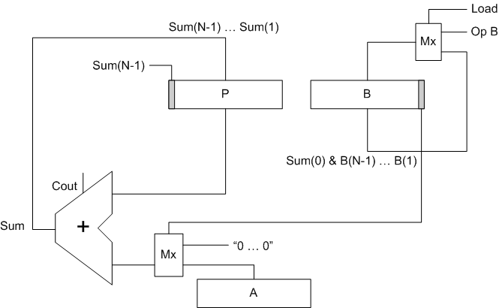
Arquitectura del multiplicador
Caso 1: Multiplicando potencialmente negativo y multiplicador positivo
Sistemas Digitales - UBA
Multiplicador de N bits

Slide 30
Arquitectura del multiplicador
Caso 2: Multiplicando y multiplicador potencialmente negativos
La manera de resolver este caso es la utilización del algoritmo de Booth
(recodificación)
Operación:
Sea b_{N-1} ... b₀ el contenido inicial de B (multiplicador), entonces en el paso i del proceso de multiplicación el bit más bajo del registro B es bi, y el paso i de multiplicación sería:
  Si b_{i} = 0 y b_{i-1} = 0, entonces se suma 0 a P
  Si b_{i} = 0 y b_{i-1} = 1, entonces se suma A a P
  Si b_{i} = 1 y b_{i-1} = 0, entonces se resta A de P
  Si b_{i} = 1 y b_{i-1} = 1, entonces se suma 0 a P
Sistemas Digitales - UBA
Multiplicador de N bits

Slide 31
Arquitectura del multiplicador
Caso 2: Multiplicando y multiplicador potencialmente negativos
Modificaciones/Agregados: en este caso es necesario contar con un sumador/restador y con un bloque que genere las señales necesarias para el control de las operaciones indicadas anteriormente
Sistemas Digitales - UBA
Multiplicador de N bits

Slide 32
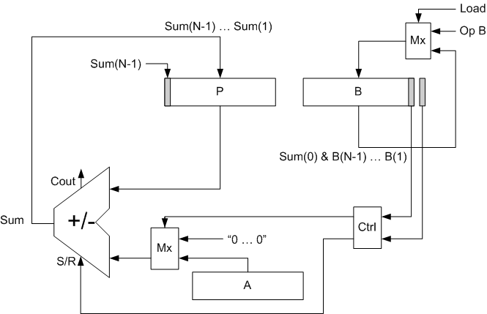
Arquitectura del multiplicador
Caso 2: Multiplicando y multiplicador potencialmente negativos
Sistemas Digitales - UBA
Multiplicador de N bits

Slide 33
FIN
Sistemas Digitales - UBA
Multiplicador de N bits

